Slide 1
《信息安全技术》课程简介
朱铁英
zhuty@nenu.edu.cn
905966250,13009127797

Slide 2
课程简介
信息安全、计算机安全、网络安全直接关系到个人、单位 和国家的信息安全。
旨在培养学生信息安全的基本知识、原理和安全机制和技术，了解信息安全管理及风险管理，具体包括：信息保密技术、信息认证技术、密钥管理技术、访问控制技术、网络安全技术、系统安全技术、软件全及信息隐藏等

Slide 3
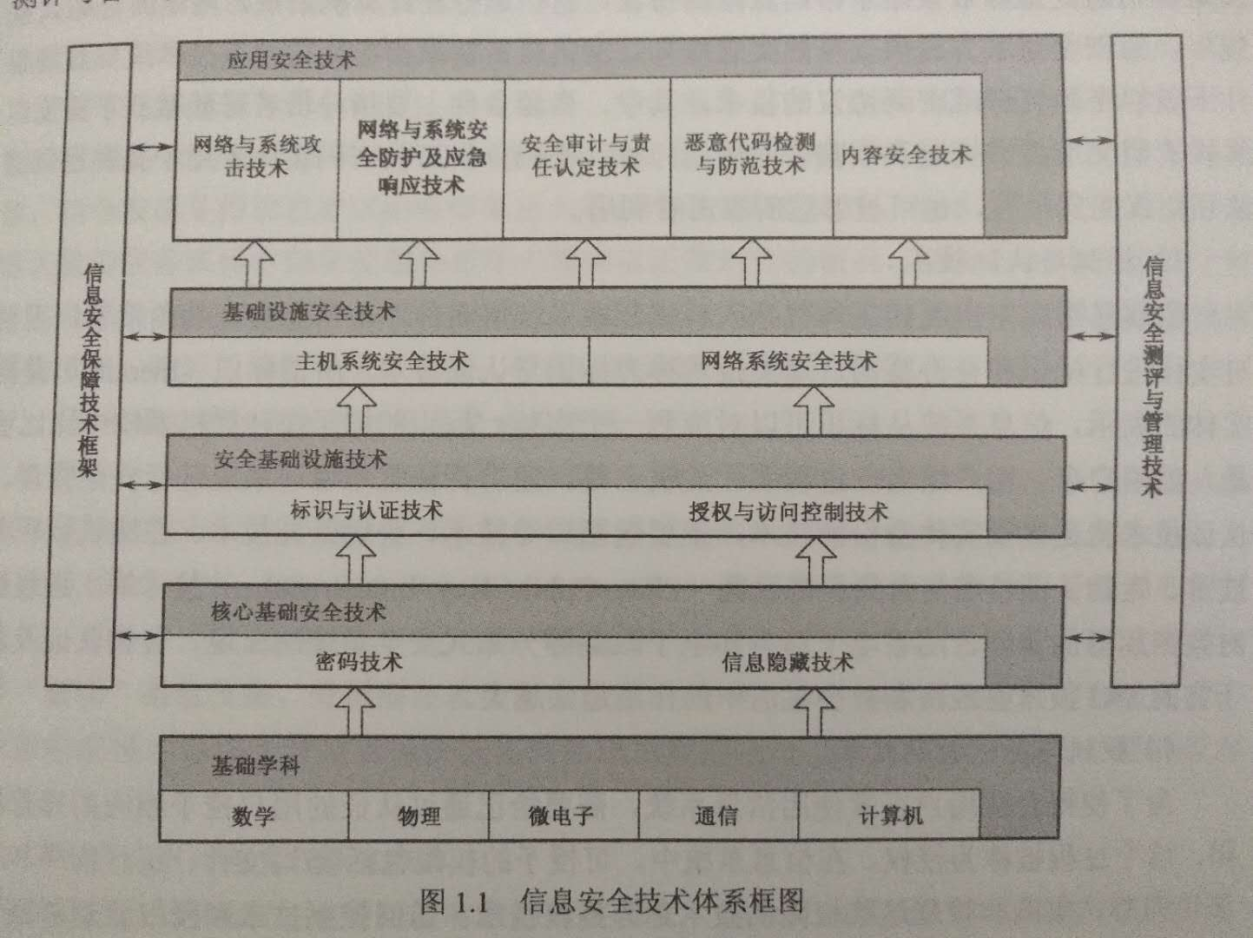

Slide 4
主要内容
信息保密技术（密码学）：对称密码、公钥密码、数据完整性、数字签名
用户认证、授权和访问控制技术
网络安全技术：IP安全、传输层安全、应用层安全、无线网络安全
网络攻防技术、系统安全技术、软件安全、恶意代码、信息隐藏等

Slide 5
参考资料
参考教材：
密码编码学与网络安全-原理与实践（第六版），William Stallings，电子工业出版社，2015
信息安全技术概论（第二版）冯登国，电子工业出版社，2016
其他站点：
Mooc：现代密码学（电子科大）、计算机系统与网络安全技术（电子科大）、密码学原理（华中）、软件安全之恶意代码机理与防护（武大）
网站/订阅号：360安全播报、乌云、freebuf、安全牛
课程：中科大《信息安全导论》：http://staff.ustc.edu.cn/~billzeng/InfoSecIntro/InfoSecIntro.htm

Slide 6
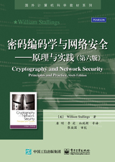


Slide 7
实践环节
实验一：对称密码实验
实验二：公钥密码实验
实验三：自选实验
Linux 基础入门（新版） (建议学习一下)
https://www.shiyanlou.com/courses/1
OpenSSL证书配置及使用、恶意代码分析、溢出实验、渗透靶场实验等
其他：基于python的编程实验，如python黑帽子(渗透)、灰帽子(逆向)等书中涉及的程序
虚拟机及镜像下载可参考《网络信息安全》一书中的链接：http://staff.ustc.edu.cn/~billzeng/books/books.htm

Slide 8
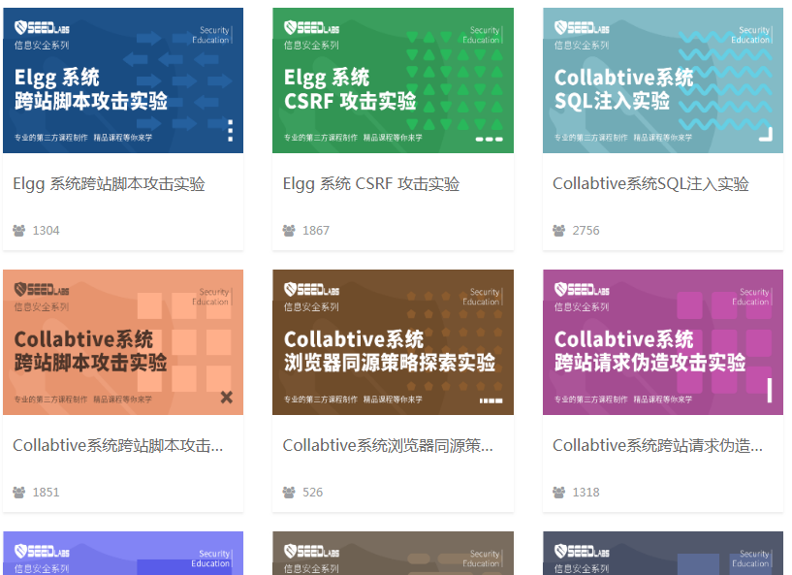
实践环节-续
实验楼环境：seed课程
https://www.shiyanlou.com/teacher/51209
有13个实验的中文指导：侧重在密码分析、软件安全（缓冲区溢出）和web安全实验。

Slide 9
课程考核
课堂出勤
课外实验
每人至少发布一个与安全相关的链接
期末闭卷考试 70%
30%

